Slide 1
インターホン子機
インターホン親機
デバイス親機
デバイス子機3
玄関
LED
LED
物理線
ブザー
無線
LED
LED
デバイス子機2
デバイス子機1
デバイス
LED
キッチン
ブザー
間取り

Slide 2

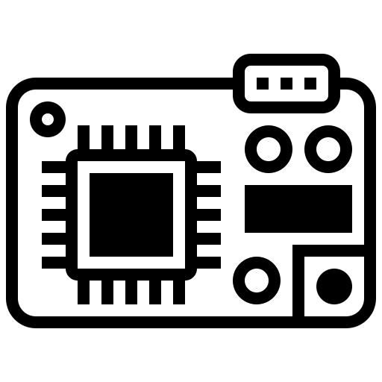



ピンポンフラッシュ
鳴動処理
ブザー
デバイス子機1
(192.168.1.2)
LED
点灯処理
点灯処理
LED
インターホン親機
デバイス親機
(192.168.1.1)
デバイス子機2
(192.168.1.3)
点灯処理
点灯リクエスト
ACK
LED
インターホン子機
押下判定
インターホン子機
押下時にON
デバイス子機3
(192.168.1.4)
点灯処理
物理線
LED
無線
インターホン子機

